Slide 1
Порядок проведения государственной итоговой аттестации по образовательным программам среднего общего образования
ГИА - 2019

Slide 2
Порядок проведения ГИА по образовательным программам среднего общего образования.
Утвержден приказом Минпросвещения РФ и Рособрнадзора от 07.11.2018 №190/1512
В документах четко разделены сроки проведения ГИА – досрочный, основной и дополнительный (сентябрьский) периоды; в каждом из периодов – резервные сроки. Участник экзамена при подаче заявления должен указать сроки. Установлен срок подачи заявления на пересдачу экзаменов в сентябре – за 2 недели до начала экзаменов.

Slide 3
1 февраля
Заявления об участии в ГИА подаются до 1 февраля включительно.
Заявления подаются участниками ГИА лично на основании документов, удостоверяющих личность, или их родителями (законными представителями).

Slide 4
В соответствии с новым порядком, участники ЕГЭ могут выбрать для сдачи только один уровень ЕГЭ по математике – базовый или профильный.
В качестве результатов вступительных испытаний – математика профильного уровня.
В случае получения неудовлетворительного результата на ЕГЭ по математике, можно изменить выбранный ранее уровень ЕГЭ для повторной сдачи экзамена в резервные сроки.
Также предусмотрено, что выпускники прошлых лет, имеющие аттестат, не могут быть участниками ЕГЭ по математике базового уровня.
Выпускники прошлых лет при подаче заявления на участие в ЕГЭ теперь смогут предоставить заверенную копию аттестата, а не оригинал.

Slide 5

https://www.youtube.com/watch?v=59U5Qf-vsNo

Slide 6
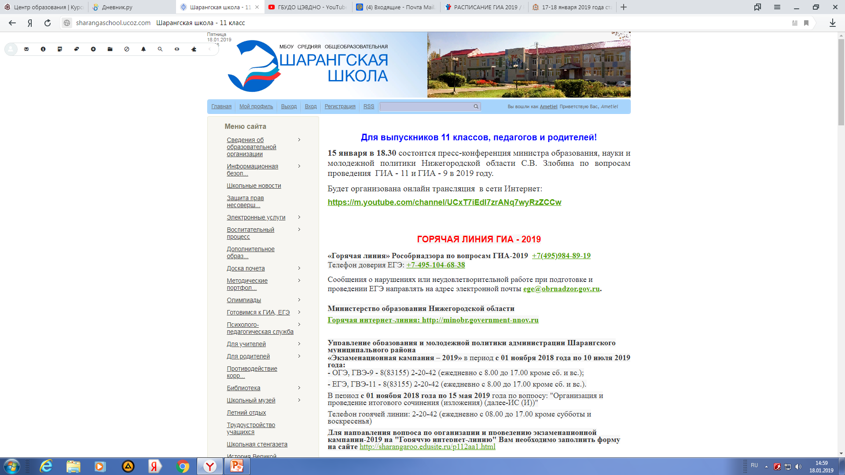
Сайт МБОУ Шарангская СШ http://sharangaschool.ucoz.com/

Slide 7
К государственной (итоговой) аттестации допускаются обучающиеся не имеющие академической задолженности, в том числе за итоговое сочинение (изложение), и в полном объеме выполнившие учебный план или индивидуальный учебный план, имеющие годовые отметки по всем предметам учебного плана за каждый год обучения по образовательной программе среднего общего образования не ниже удовлетворительных

Slide 8
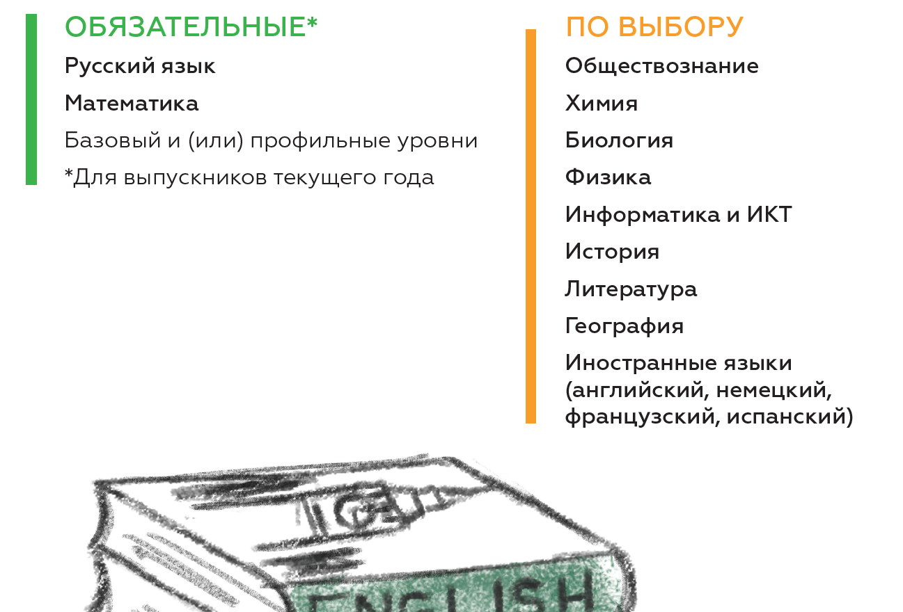
Предметы ЕГЭ

Slide 9
СРОКИ ПРОВЕДЕНИЯ ЕГЭ
Единое для всех расписание ЕГЭ и продолжительность экзаменов по предмету ежегодно устанавливает соответствующий приказ Министерства образования и науки Российской Федерации (Минобрнауки России).
Результаты ЕГЭ каждого участника заносятся в федеральную информационную систему, бумажных свидетельств о результатах ЕГЭ не предусмотрено.
Срок действия результатов - 4 года, следующих за годом получения таких результатов.

Slide 10
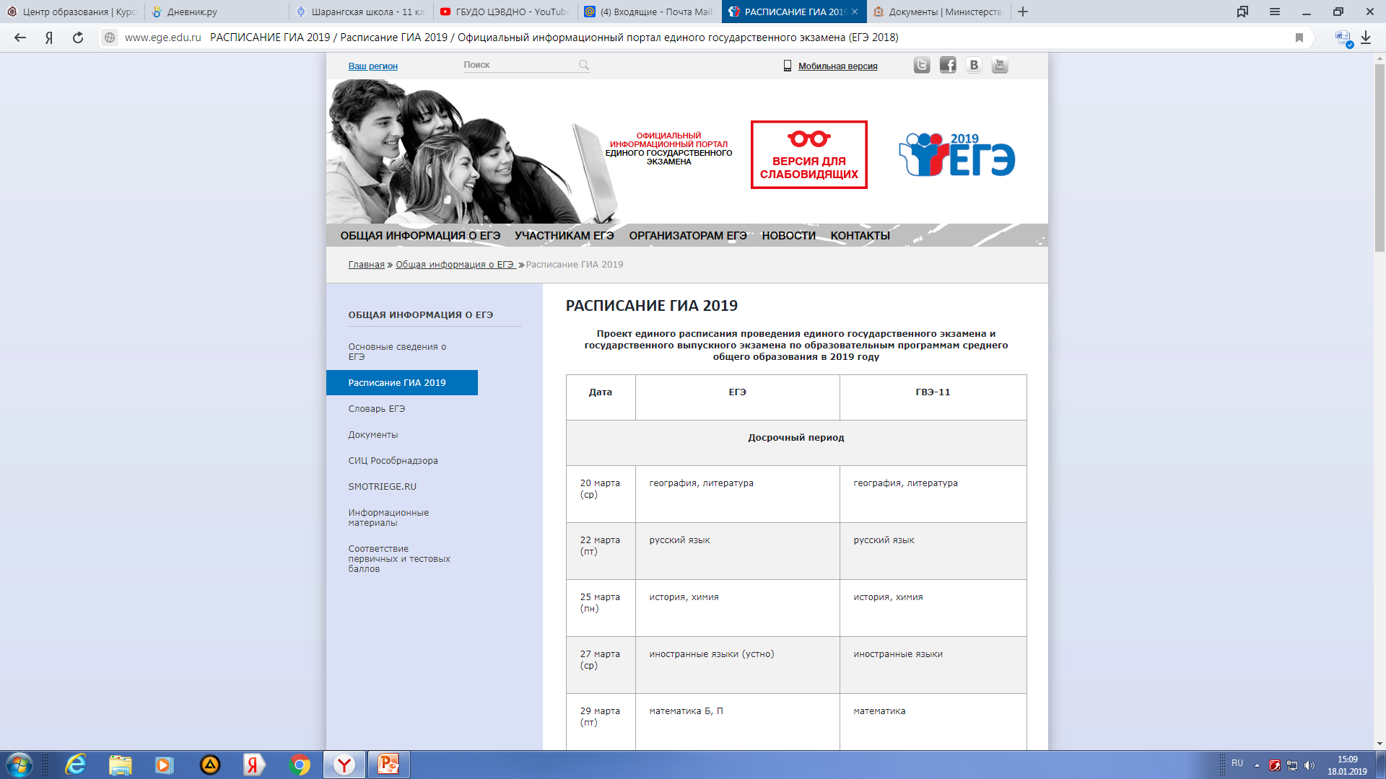
Информационный портал ЕГЭ: http://www.ege.edu.ru/

Slide 11
РАСПИСАНИЕ ЕГЭ - 2019
Основной этап:
27 мая (пн) - география, литература
29 мая (ср) - математика база, математика профиль
31 мая (пт) – история, химия
3 июня (пн) - русский язык
5 июня (ср) – физика, иностранные языки (письменно)
7 июня (пт) - иностранные языки (устная часть)
10 июня (пн) - обществознание
13 июня (пн) - биология, информатика
Резервные дни с 17.06 по 1.07

Slide 12
Правила проведения ЕГЭ
ППЭ оборудуются металлоискателями.
ЕГЭ по всем предметам начинается в 10.00.
Вход в ППЭ с 9.00.
Допуск при наличии документа, удостоверяющего личность.
Если участник опоздал на экзамен, он допускается, но время не продлевается.
Экзаменационная работа выполняется гелевой ручкой с чернилами черного цвета.
Черновики и КИМ не проверяются!

Slide 13

Запрещается иметь при себе!

Slide 14
На ЕГЭ – онлайн наблюдение в реальном времени и запись видео.
Лица, допустившие нарушения Порядка, удаляются с экзамена. Составляется акт об удалении с экзамена.
Могут быть обнаружены нарушения при просмотре видео записей до 1 марта и аннулированы результаты ЕГЭ.

Slide 15
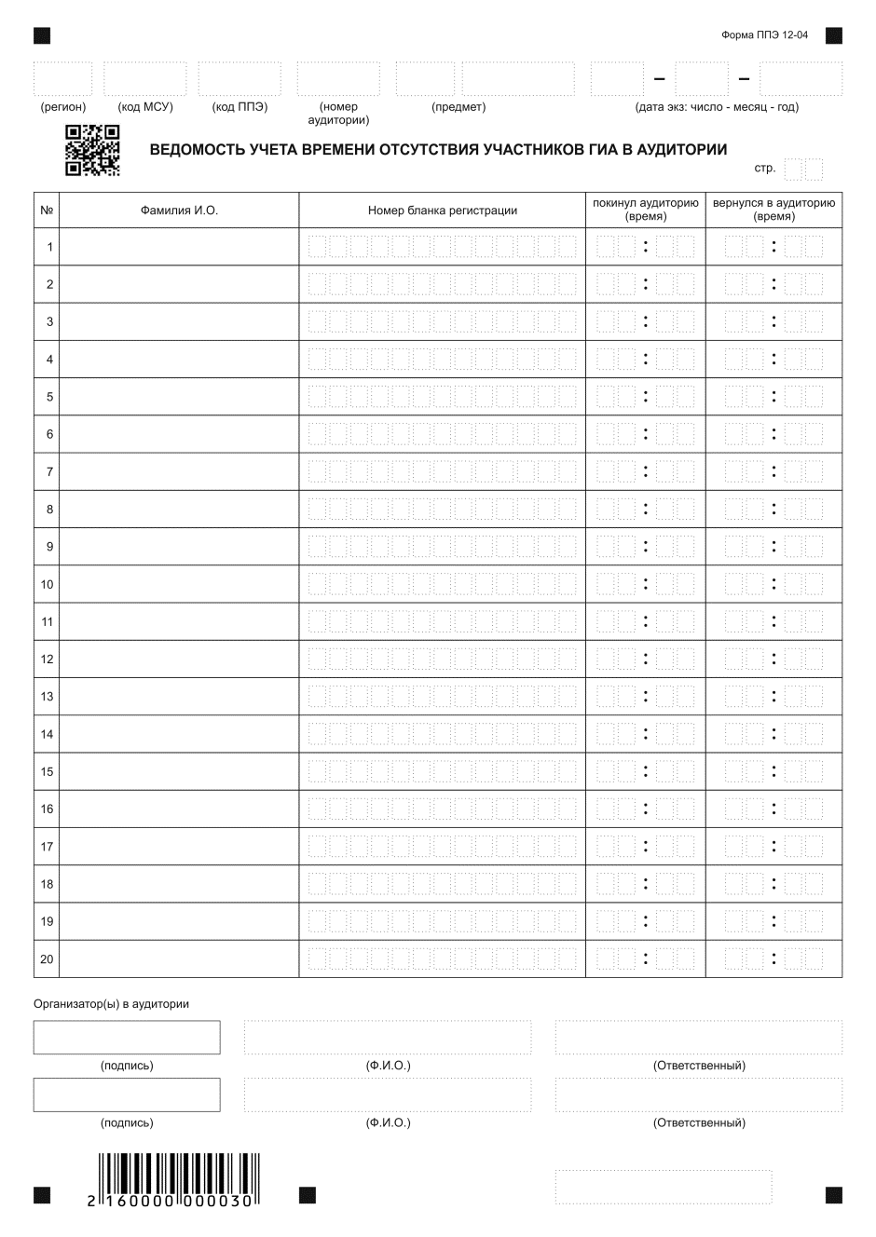
Новое в технологии ЕГЭ
Участники ЕГЭ
Черно-белые бланки
Односторонние бланки
Ведомость учета времени отсутствия 12-04МАШ

Slide 16
Права участника экзамена
Участник экзамена, который по состоянию здоровья не может завершить экзамен, имеет право покинуть аудиторию и сдать экзамен в дополнительные сроки.
Если участник ГИА получил неудовлетворительный результат по одному из обязательных предметов, он допускается повторно к ГИА в дополнительные сроки (не более 1 раза)

Slide 17
Участникам ГИА, не прошедшим ГИА по обязательным учебным предметам или получившим на ГИА неудовлетворительные результаты более, чем по одному обязательному предмету, либо получившим повторно неудовлетворительный результат по одному из этих предметов на ГИА в резервные сроки, предоставляется право пройти ГИА по русскому языку и (или) математике базового уровня в сроки не ранее 1 сентября текущего года.

Slide 18
Апелляция
Участник имеет право подать апеляцию о нарушении установленного Порядка проведения ГИА и (или) о несогласии с выставленными баллами в конфликтную комиссию.

Slide 19
Минимальные баллы ЕГЭ, необходимые для поступления в ВУЗ:
Русский язык | 36
Математика профильный уровень | 27
Физика | 36
Химия | 36
Информатика и ИКТ | 40
Биология | 36
История | 32
География | 37
Обществознание | 42
Литература | 32
Иностранные языки | 22
Вузы имеют право устанавливать свои минимальные баллы выше этого уровня!

Slide 20
Пробные экзамены
Предмет | Класс (чел.) | Порог на ЕГЭ Перв/тест | Зачет | Незачет | Лучший результат Перв / % | Худший результат Перв / %
Математика профильный уровень | 11а (16) | 6 / 27 баллов | 11 | 5 | 11 /56 | 1 / 6
 | 11а (18) | 6 / 27 баллов | 16 | 2 | 17 /76 | 1 / 5
Математика профильный уровень | 11б (16) | 6 / 27 баллов | 4 | 12 | 12 /62 | 0 / 0
 | 11б (10) | 6 / 27 баллов | 7 | 3 | 11 /56 | 4 / 18
Математика базовый уровень | 11б (5) | 7 / 3 баллов | 4 | 1 | 18 /5 | 4 /2

Slide 21
Пробные экзамены
Предмет | Класс (чел.) | Порог на ЕГЭ Перв/тест | Зачет | Незачет | Лучший результат Перв / % | Худший результат Перв / %
Математика профильный уровень | 11а (18) | 6 / 27 баллов | 18 | - | 15 /46,9% | 6 / 18,8%
Физика | 11а (18) | 11/36 баллов | 18 | - | 27 / 51,9% | 13 / 25%
Математика профильный уровень | 11б (19) | 6 / 27 баллов | 14 | 5 | 13 /40,6% | 3 / 9,4%
Обществознание | 11б (20) | 21/42 баллов | 15 | 5 | 39 / 60 % | 18 / 27,7 %

Slide 22
Для получения аттестата
минимальное количество баллов ЕГЭ:
русский язык – 24 балла
математика базового уровня - 3 балла
математика профильного уровня – 27 баллов

Slide 23
Отметки в аттестат
В аттестат выпускнику, получившему удовлетворительные результаты на государственной (итоговой) аттестации, выставляются итоговые отметки:
по каждому общеобразовательному предмету инвариантной части базисного учебного плана;
по каждому общеобразовательному предмету вариативной части учебного плана образовательного учреждения, изучавшемуся выпускником, в случае если на его изучение отводилось по учебному плану образовательного учреждения не менее 64 часов за два учебных года.

Slide 24
Отметки в аттестат
Итоговые отметки за 11 класс определяются как среднее арифметическое полугодовых и годовых отметок обучающегося за каждый год обучения по образовательной программе среднего общего образования и выставляются в аттестат целыми числами в соответствии с правилами математического округления.

Slide 25
Выпускники, проявившие способности и трудолюбие в учении, награждаются золотой медалью «За особые успехи в учении» и похвальной грамотой «За особые успехи в изучении отдельных предметов» в порядке, определяемом Минобрнауки России.
Для этого с 2019 нужно:
иметь итоговые оценки «отлично» по всем дисциплинам учебного плана;
успешно пройти государственную итоговую аттестацию;
(набрать не менее 70 баллов на ЕГЭ по двум основным предметам (проект)).

Slide 26
Используйте только официальные ресурсы!

Slide 27
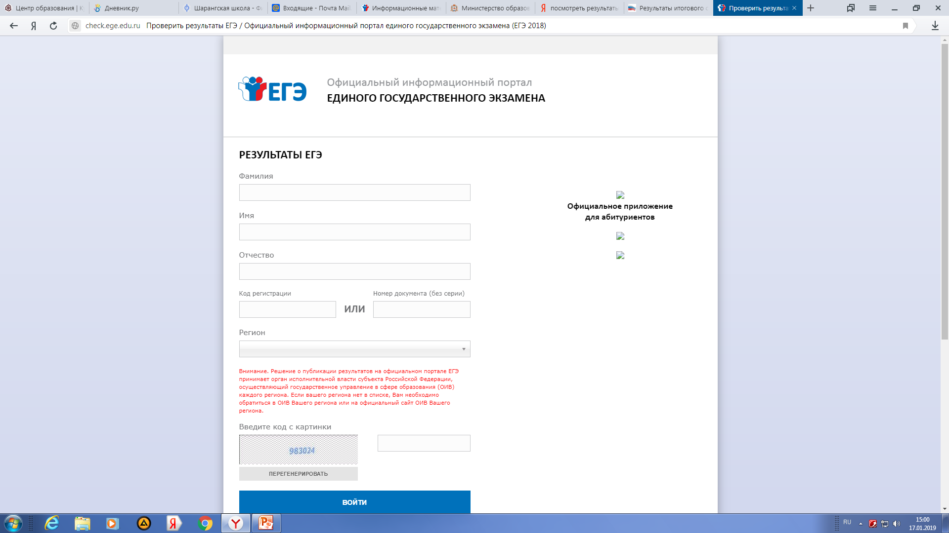
Результаты ЕГЭ http://check.ege.edu.ru/

Slide 28
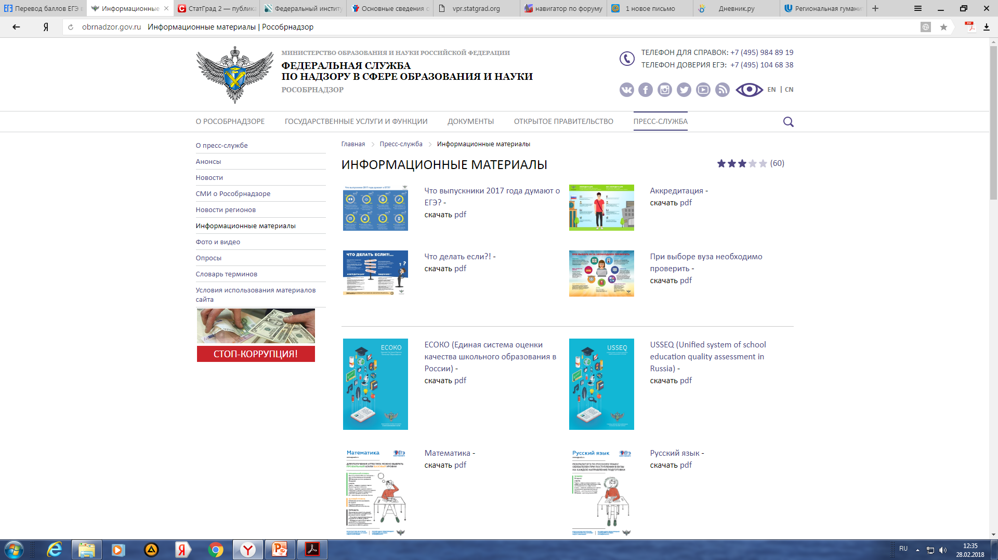
Официальный сайт Рособрнадзора: http://obrnadzor.gov.ru/

Slide 29
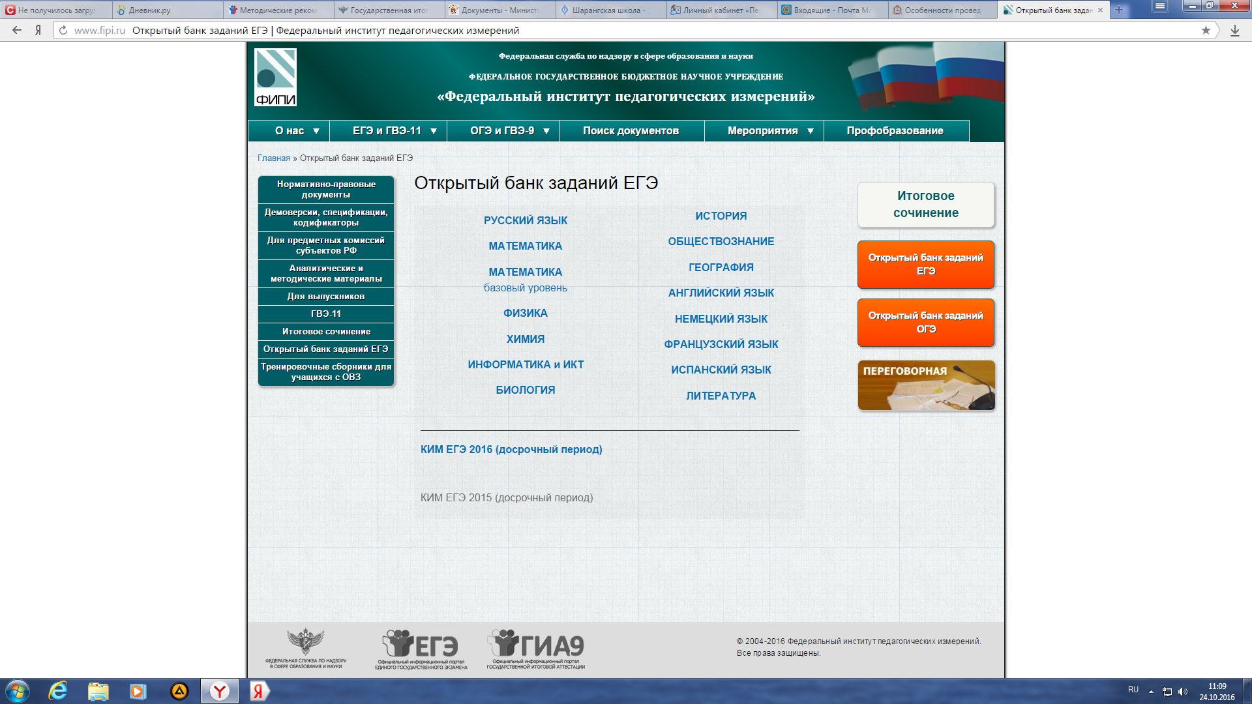
Открытый банк заданий ЕГЭ: http://www.fipi.ru/ege-i-gve-11/

